Slide 1
«Формирование индивидуального образовательного маршрута обучающегося с ОВЗ по педагогической технологии ИСУД в дистанционном формате»
Центр дистанционных образовательных технологий
Заведующий учебной частью Костюченко А.Е.

Slide 2
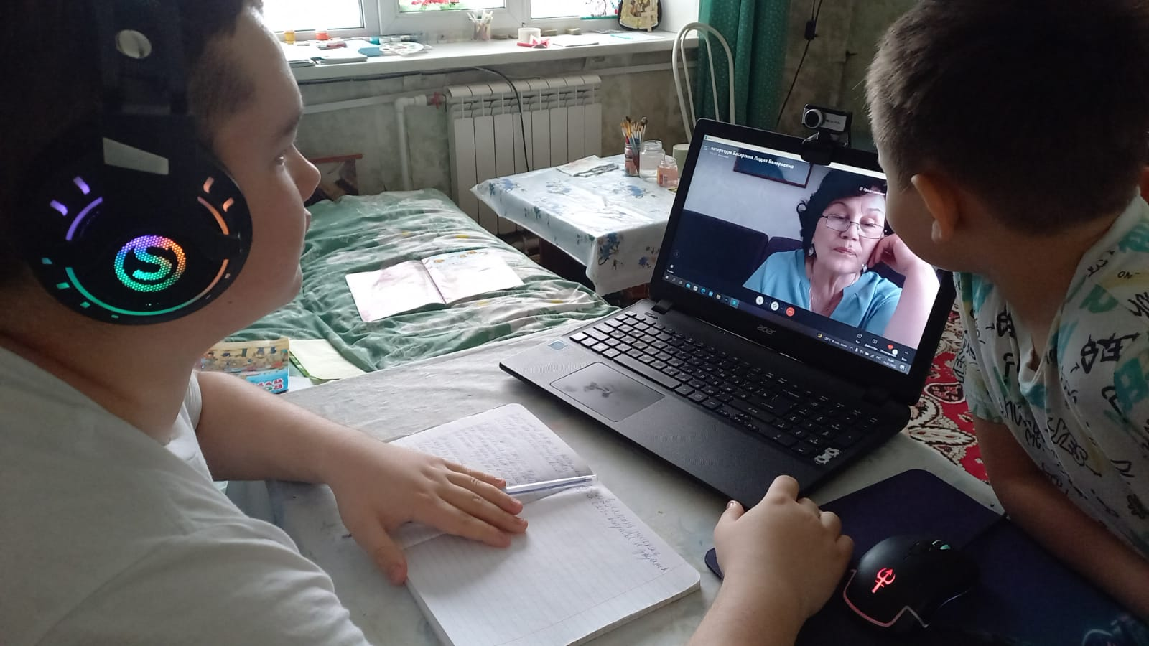
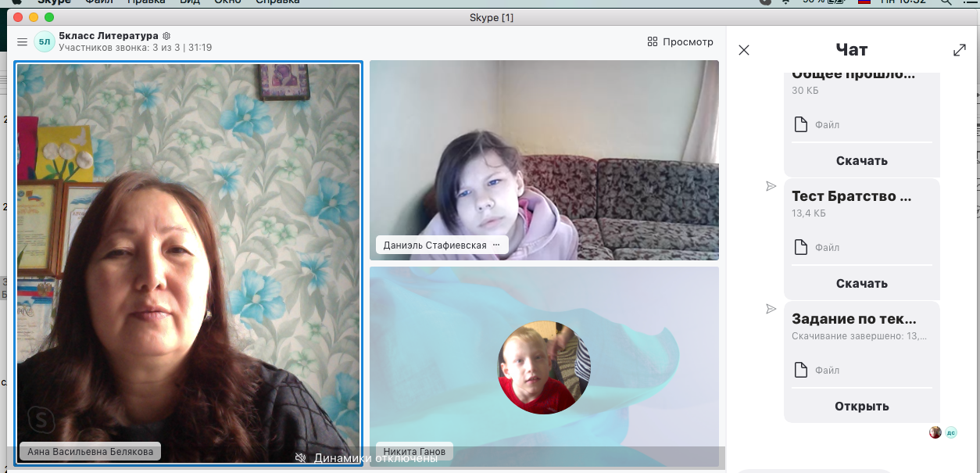
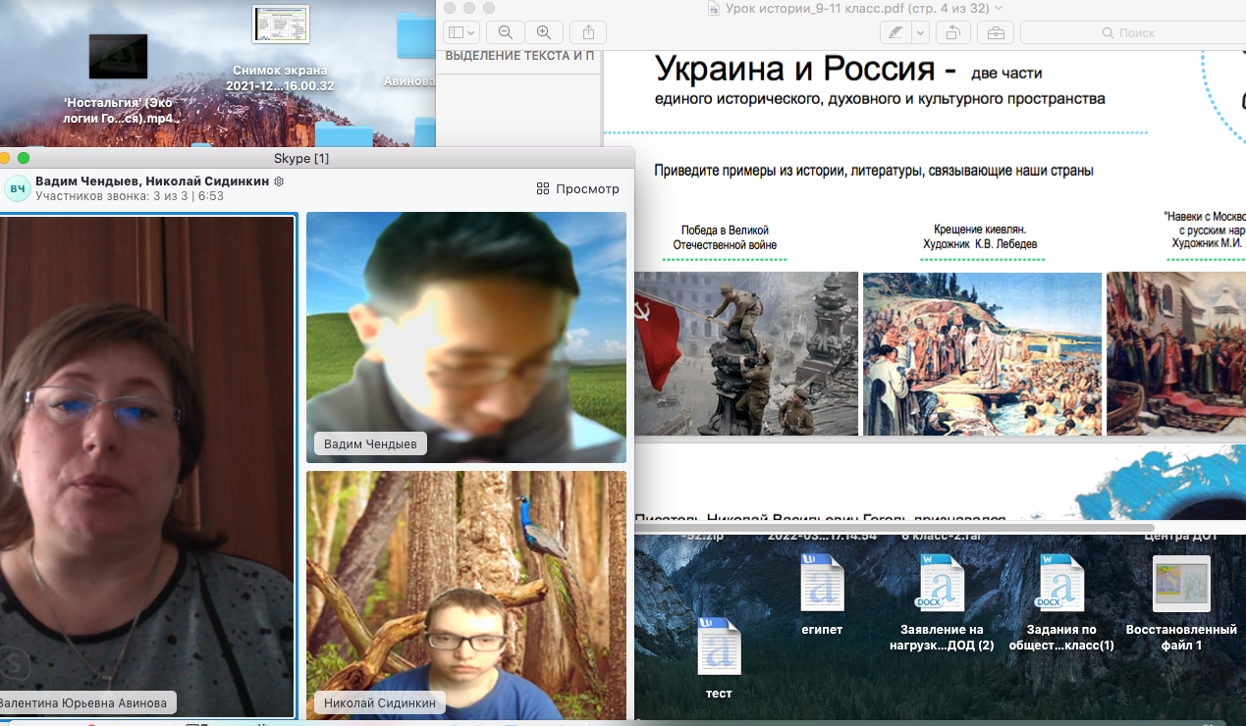
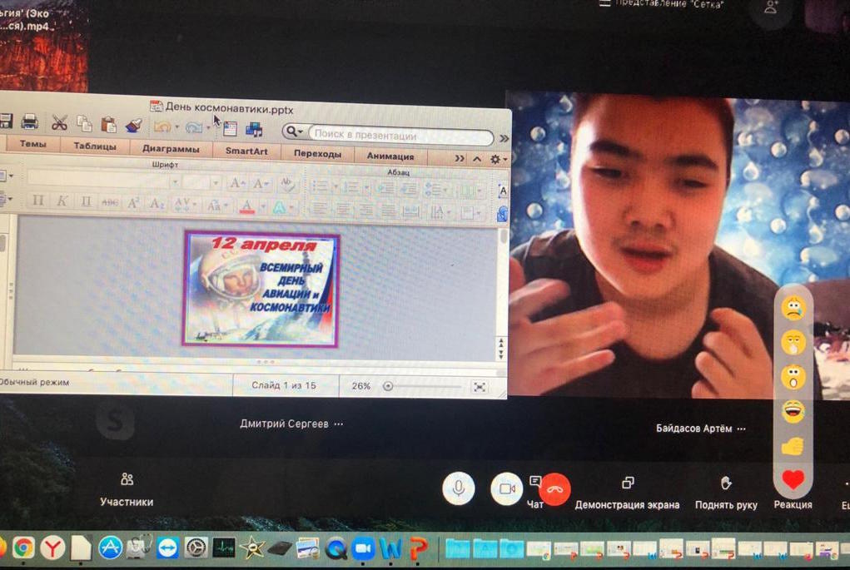
ОБУЧЕНИЕ
В ЦЕНТРЕ ДОТ
Обучение с применением дистанционных образовательных технологий (ДОТ)
в нашем регионе осуществляется с 2010 года
2023-2024 учебный год: 57 обучающихся, 33 школы.
Реализуется 7 АООП по нозологиям:
Слабовидящие
Слабослышащие
ТНР
НОДА
РАС
ЗПР
Умственная отсталость (1 вариант) (с 1 сентября 2023 года)

Slide 3
ИНДИВИДУАЛЬНЫЙ ОБРАЗОВАТЕЛЬНЫЙ МАРШРУТ
ИНДИВИДУАЛЬНЫЙ ОБРАЗОВАТЕЛЬНЫЙ МАРШРУТ - это система конкретных совместных действий администрации, педагогов, междисциплинарной команды специалистов сопровождения
Центра ДОТ, родителей в процессе включения ребенка с ОВЗ в образовательный процесс
ФОРМИРОВАНИЕ
ИОМ
ОБУЧАЮЩЕГОСЯ
ПЕДАГОГИ
(основной состав и совместители)
АДМИНИСТРАЦИЯ
СПЕЦИАЛИСТЫ ПСИХОЛОГО-ПЕДАГОГИЧЕСКОГО СОПРОВОЖДЕНИЯ
РОДИТЕЛИ

Slide 4
ЗАДАЧИ ПРИ ФОРМИРОВАНИИ ИОМ В ЦЕНТРЕ ДОТ
- определить индивидуальные образовательные возможности и потребности обучающегося с учетом нозологии;
- определить индивидуальные методы и приемы работы с обучающимся;
- изучить динамику учебных достижений, результативность коррекционной работы;
- объединить в единое целое работу психолого-педагогического сопровождения и учителей.

Slide 5
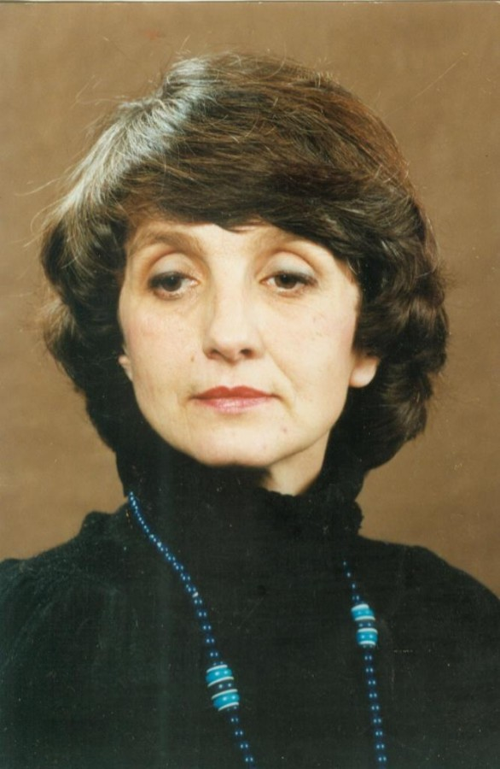
«ИНДИВИДУАЛЬНЫЙ СТИЛЬ УЧЕБНОЙ ДЕЯТЕЛЬНОСТИ» ТЕХНОЛОГИЯ ИСУД
Индивидуальный Стиль Учебной Деятельности
Возможности ИСУД
выяснение причин неуспешности ребёнка в том или ином учебном предмете;
работа в режиме индивидуальной траектории обучения (выбор форм и приемов, развивающих ученика);
обеспечение развивающей образовательной среды, акцентирование развивающих и социализирующих целей;
дифференциация учебного процесса в условиях классно-урочной системы;
осуществление индивидуальной психолого-педагогической поддержки на уроках;
выбор форм и педагогического взаимодействия для внеурочной деятельности;
реализация способности детей к саморазвитию в процессе осознания своего индивидуального стиля учебной деятельности
Наталья Львовна Галеева
Профессор кафедры управления образовательными системами ФГБОУ ВО МПГУ

Slide 6
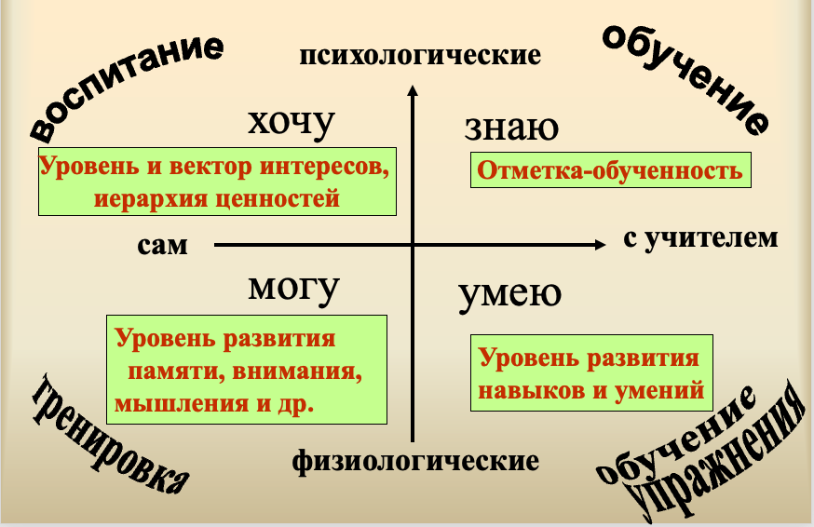
СТРУКТУРА УЧЕБНО-ПОЗНАВАТЕЛЬНЫХ РЕСУРСОВ ОБУЧАЮЩЕГОСЯ

Slide 7
ИСУД В ЦЕНТРЕ ДОТ

Slide 8
ФОРМИРОВАНИЕ ИОМ ПО ТЕХНОЛОГИИ ИСУД
ЦЦ
Цифровая картотека учебных/творческих дефектологических приемов
и методов обучения
Реализация ИОМ
на протяжении учебного года
Формирование ИОМ
Заполнение МАТРИЦЫ ИСУД
Диагностика
Картотека психофизических диагностик и шаблон диагностической работы учебных навыков

Slide 9
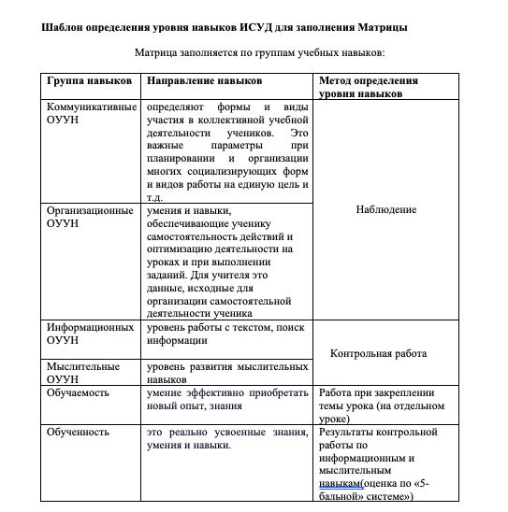
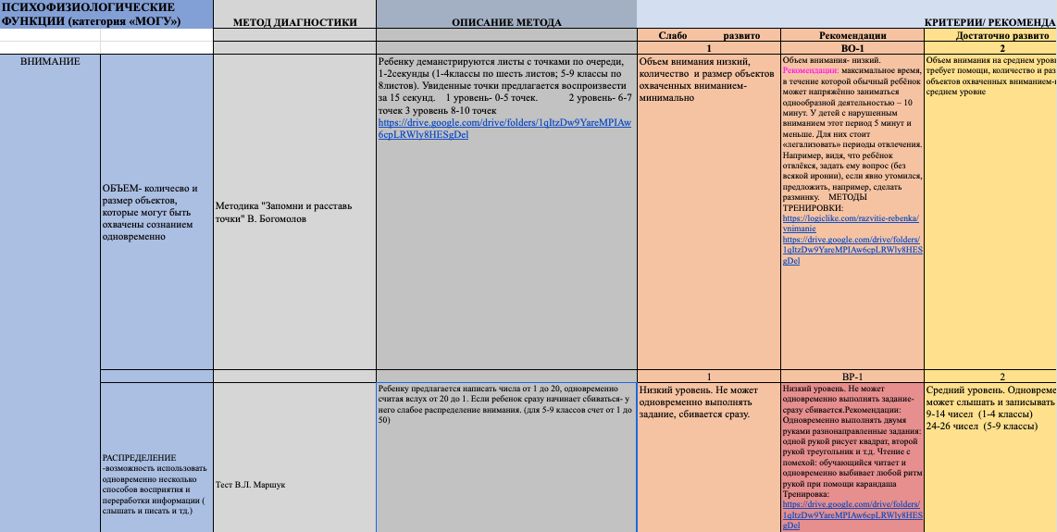
КАРТОТЕКА ПСИХОФИЗИЧЕСКИХ ДИАГНОСТИК И ШАБЛОН ДИАГНОСТИКИ УЧЕБНЫХ НАВЫКОВ

Slide 10
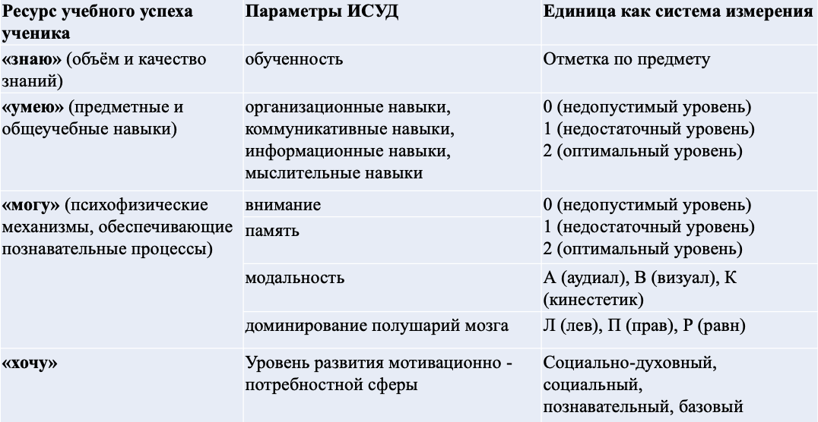
«ИНДИВИДУАЛЬНЫЙ СТИЛЬ УЧЕБНОЙ ДЕЯТЕЛЬНОСТИ» ТЕХНОЛОГИЯ ИСУД

Slide 11
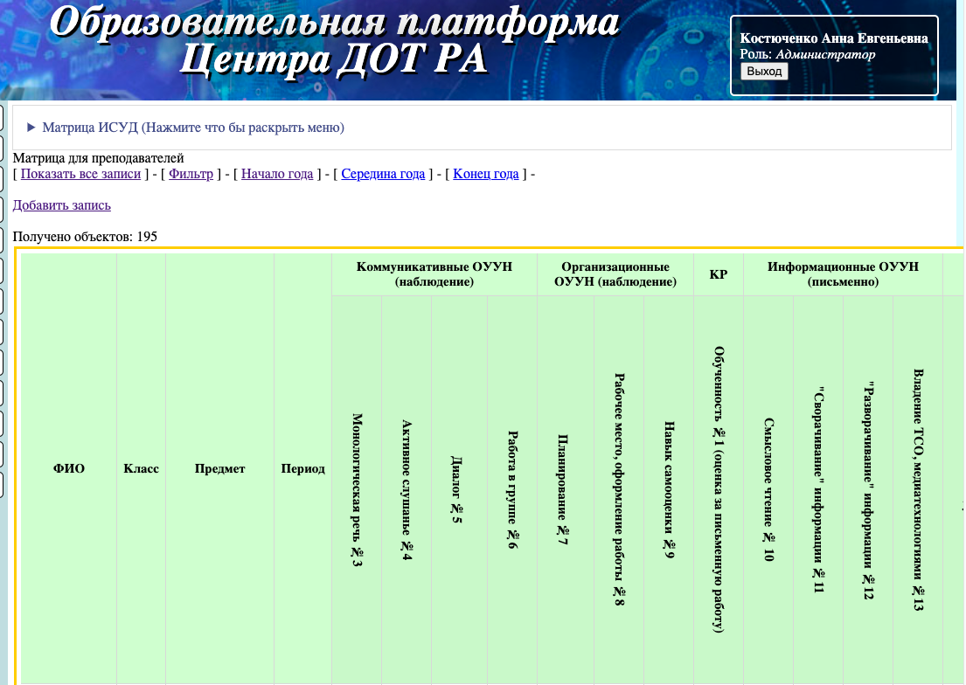
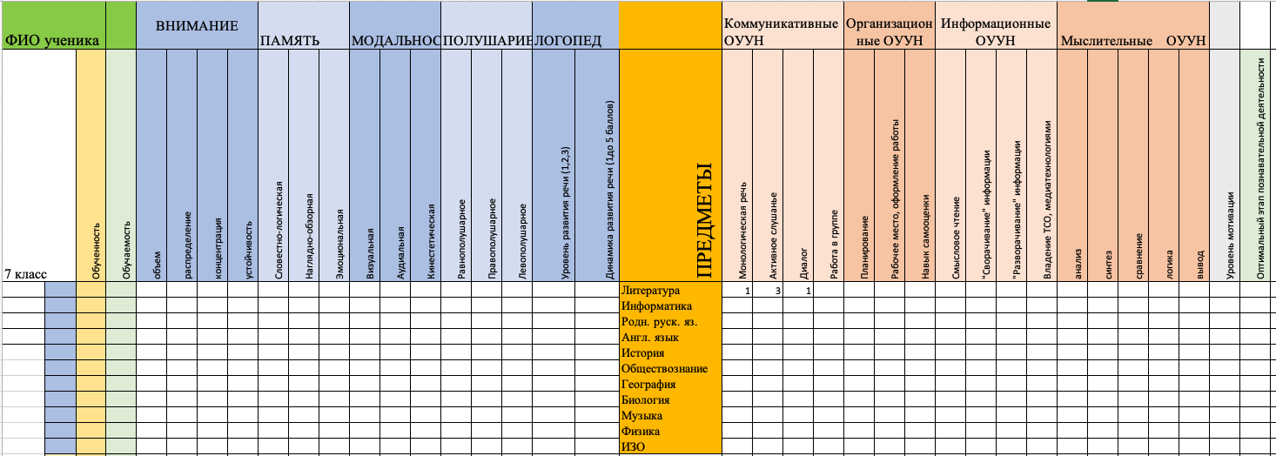
ЗАПОЛНЕНИЕ МАТРИЦЫ ИСУД

Slide 12
ФОРМИРОВАНИЕ ИОМ НА ОБРАЗОВАТЕЛЬНОЙ ПЛАТФОРМЕ

Slide 13
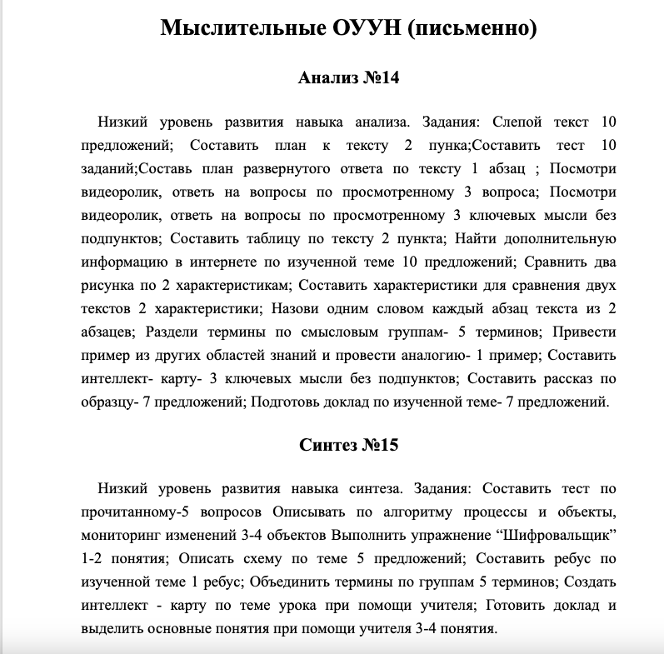
ФОРМИРОВАНИЕ ИОМ НА ОБРАЗОВАТЕЛЬНОЙ ПЛАТФОРМЕ

Slide 14
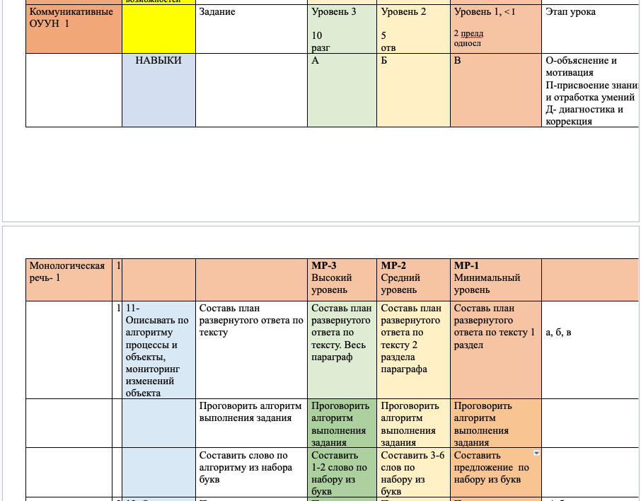
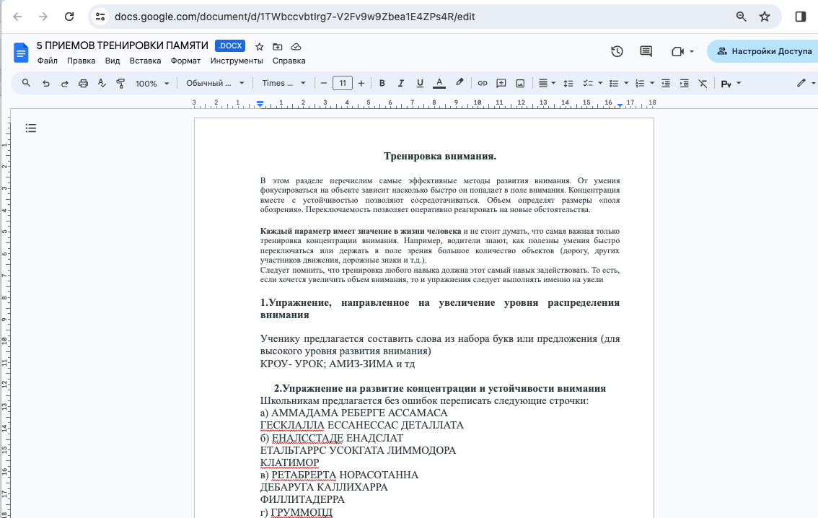
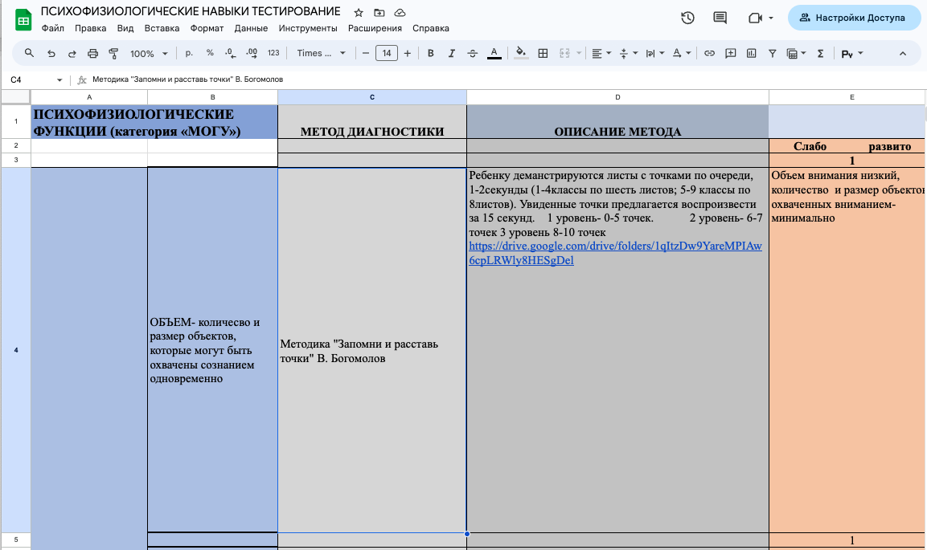
ЦИФРОВАЯ КАРТОТЕКА МЕТОДОВ И ПРИЁМОВ РАБОТЫ С ОБУЧАЮЩИМИСЯ С ОВЗ
Объединяем дефектологические методы и универсальные творческие приёмы учителя

Slide 15
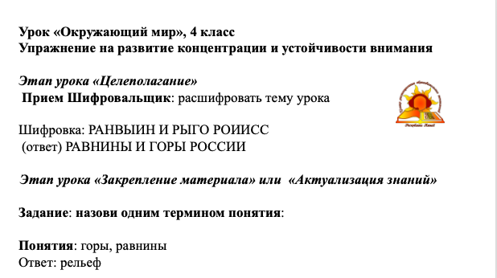
ПРИМЕНЕНИЕ ДЕФЕКТОЛОГИЧЕСКИХ МЕТОВ И ТВОРЧЕСКИХ ПРИЕМОВ РАБОТЫ УЧИТЕЛЯ
Объединяем дефектологические методы и универсальные творческие приемы учителя

Slide 16
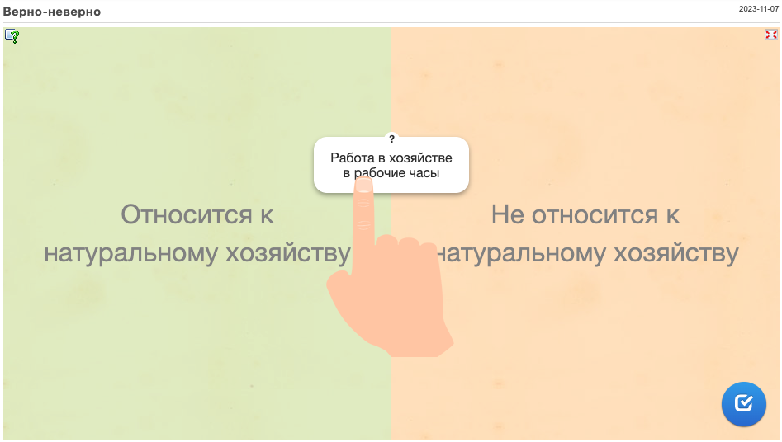
ПРИМЕНЕНИЕ ДЕФЕКТОЛОГИЧЕСКИХ МЕТОВ И ТВОРЧЕСКИХ ПРИЕМОВ РАБОТЫ УЧИТЕЛЯ
Объединяем дефектологические методы и универсальные творческие приемы учителя

Slide 17
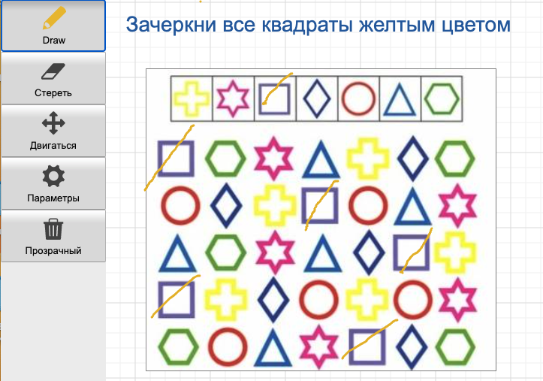
ПРИМЕНЕНИЕ ДЕФЕКТОЛОГИЧЕСКИХ МЕТОВ И ТВОРЧЕСКИХ ПРИЕМОВ РАБОТЫ УЧИТЕЛЯ

Slide 18
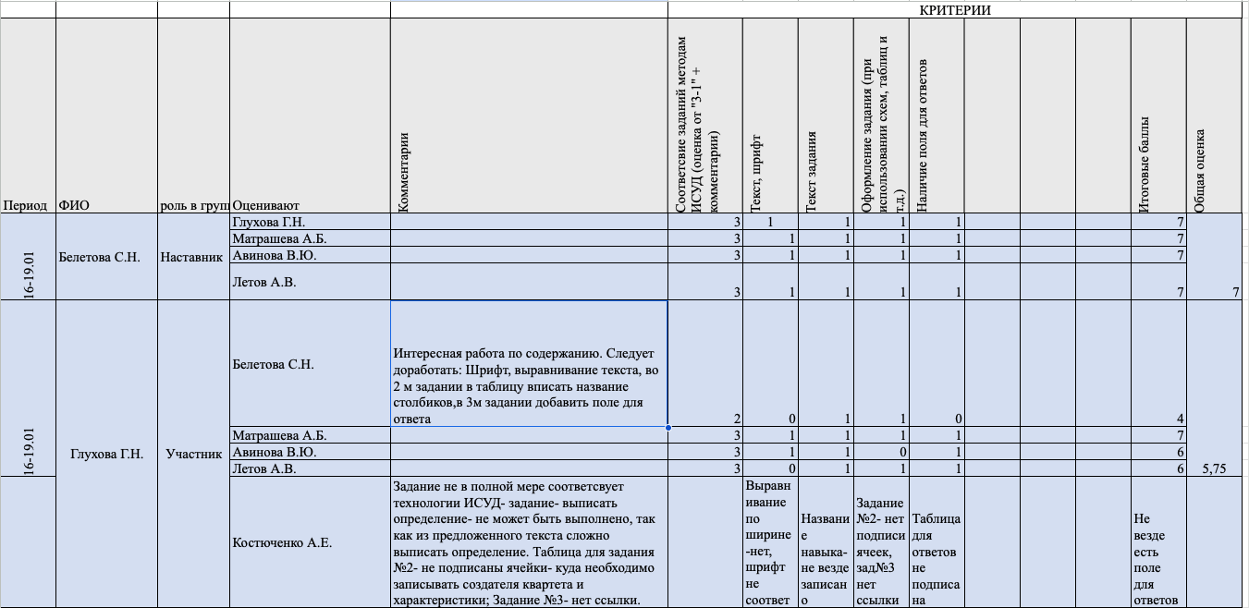
РАБОТА В ГРУППАХ НАСТАВНИЧЕВА

Slide 19
«ИНДИВИДУАЛЬНЫЙ СТИЛЬ УЧЕБНОЙ ДЕЯТЕЛЬНОСТИ» ТЕХНОЛОГИЯ ИСУД
Индивидуальный Стиль Учебной Деятельности
ИСУД
Формирование ИОМ
Методическая
помощь учителю
Индивидуальный подход к каждому ученику
Динамика результатов

